Slide 1
《二外必修语言基础综合类课程》
El español
西班牙语
韦妮斯
2021.10.15

Slide 2
Lección 10
第十课
1
家庭成员的称呼
2
家庭成员的职业
3
家庭成员的外貌和性格

Slide 3
人称 | 词尾 | 例词：vivir (生活，住)
Yo | -o
Tú | -es
Él/ella/usted | -e
Nosotros/as | -imos
Vosotros/as | -ís
Ellos/ellas/ustedes | -en
vivo
vives
vive
vivimos
vivís
viven

Slide 4
询问居住和工作地点：
-¿Dónde vives?
-Vivo en Pekín.
-¿Dónde trabajas?
-Trabajo en una universidad.

Slide 5

1 María: ¿A qué te dedicas, Ming?
Ming: Soy estudiante. ¿Y tú?
María: Soy secretaria.
2 Pilar: ¿Dónde trabajáis?
Teresa: Trabajamos en un restaurante.
Sonia: Somos camareras.

Slide 6
Yolanda: ¿A qué se dedican Natalia y Diego?
Alfonso: Son médicos. Trabajan en un hospital.
Marcos: ¿Dónde trabajas, Jaime?
Jaime: Trabajo en un colegio. Soy profesor.

Slide 7
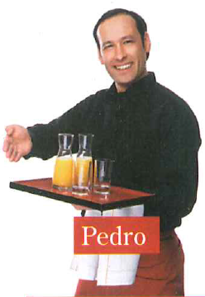

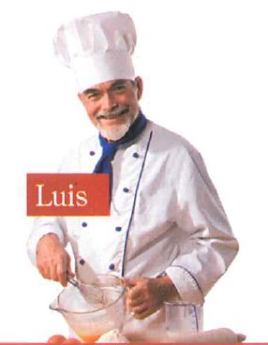
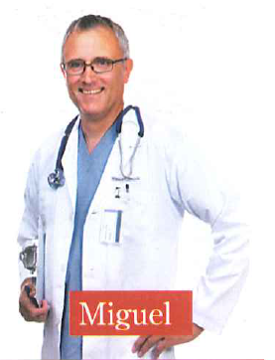
camarero
cocinero
secretaria
médico

Slide 8
请把职业和工作地点对应起来。
médico
camarero
profesora
secretaria
periodista
ama de casa
bar
hospital
escuela
periódico
oficina
en casa
Un cocinero trabaja en un restaurante.

Slide 9
请仿照对话内容，用学过的职业和工作地点对划线部分进行替换。
● Yo soy ama de casa,
y usted, ¿a qué se dedica?
● Soy camarero.
● ¿Y dónde trabaja?
● En un restaurante mexicano.
● ¡Ah, qué bien!

Slide 10
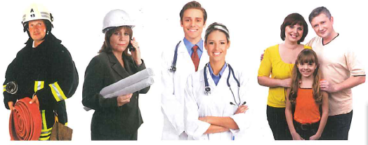
¿Cómo se llaman?

Slide 11
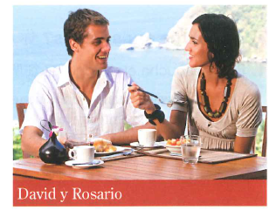
Rosario: ¿Cómo se llaman tus padres? ¿A qué se dedican?
David: Mi madre se llama Aurora y es arquitecta y mi padre se llama Luis y es bombero.

Slide 12
Rosario: ¿Tienes hermanos?
David: Sí, tengo dos hermanas, Luisa y Carmen. Luisa y su marido Carlos trabajan en un hospital. Tienen un hijo de un año, mi sobrino Carlos. Mi hermana Carmen es profesora. Su marido, Enrico, es italiano. Viven en Florencia. Tienen una hija de diez años, mi sobrina Paola.

Slide 13
Rosario: ¿Y Paola habla italiano?
David: Sí, habla muy bien el italiano.

Slide 14
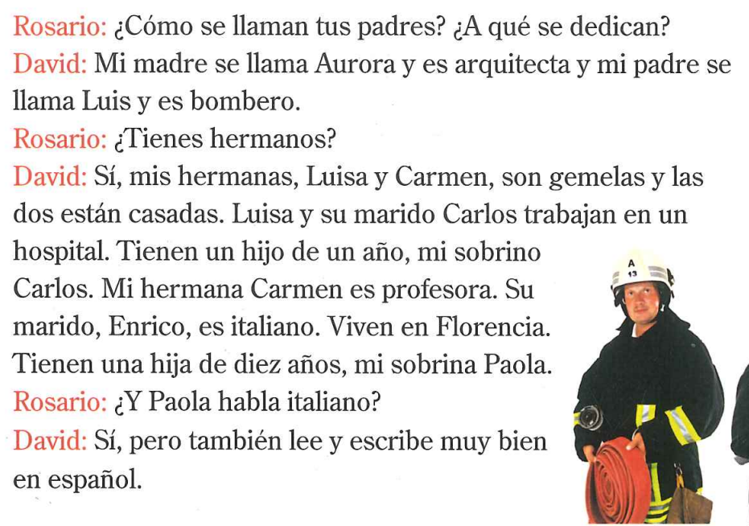
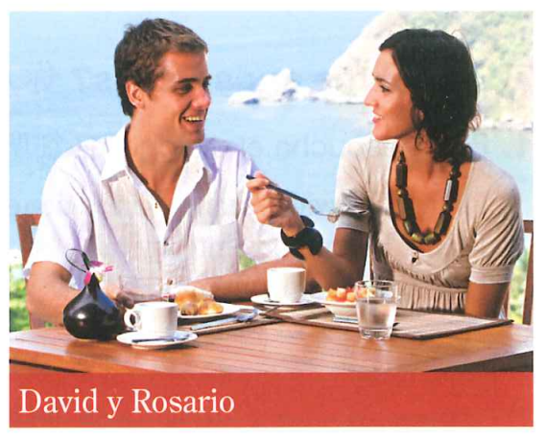

Slide 15
Luis
Aurora
Enrico
Carmen
Carlos
Luisa
Paola

Slide 16
询问有多少家庭成员：
¿Cuántos son en su familia?
¿Cuántos sois en tu familia?
¿Cuántos son en la familia de David?

Slide 17
Ahora vamos a hablar de nuestra familia.
¿Dónde viven tus abuelos?
¿Tienes hermanos?
¿Tus tíos tienen hijos?
¿Está casado/a tu tío/tía?
¿Cuántos años tienes?
¿A qué se dedican tus padres?
¿Dónde trabajan tus padres?

Slide 18
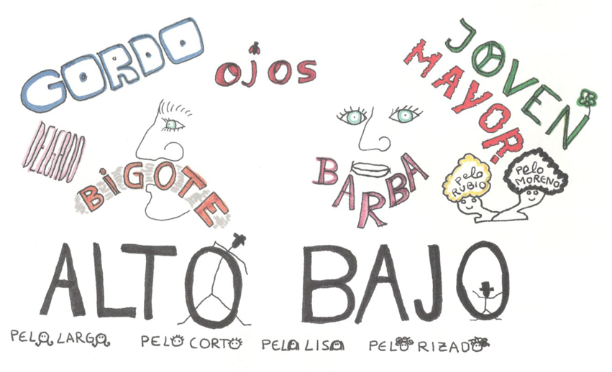
这里有几个单词，用于描述人物。请找出这些单词的含义。

Slide 19
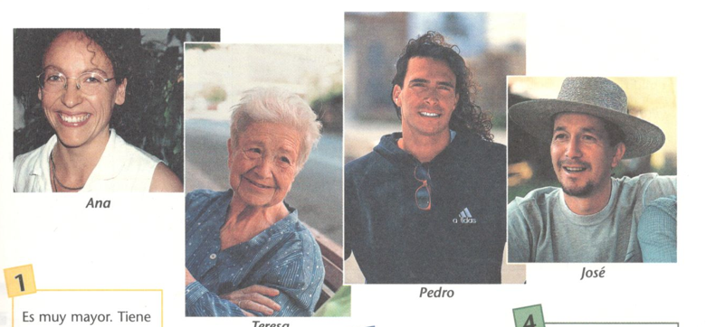
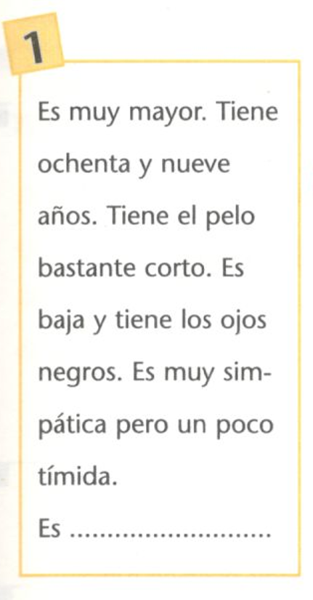
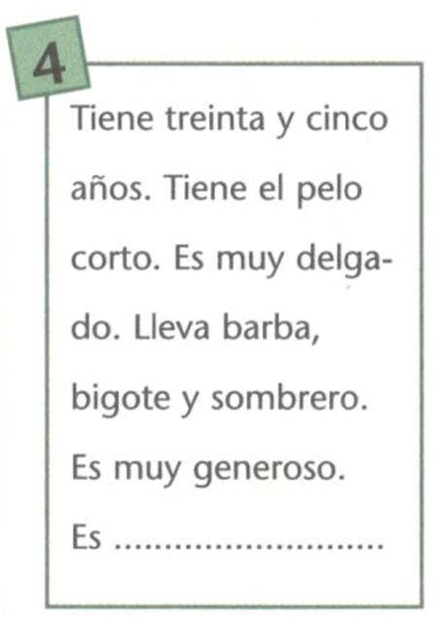
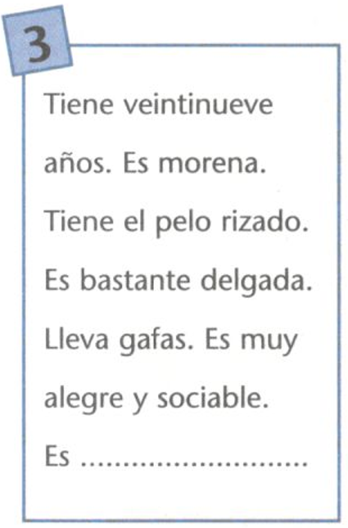
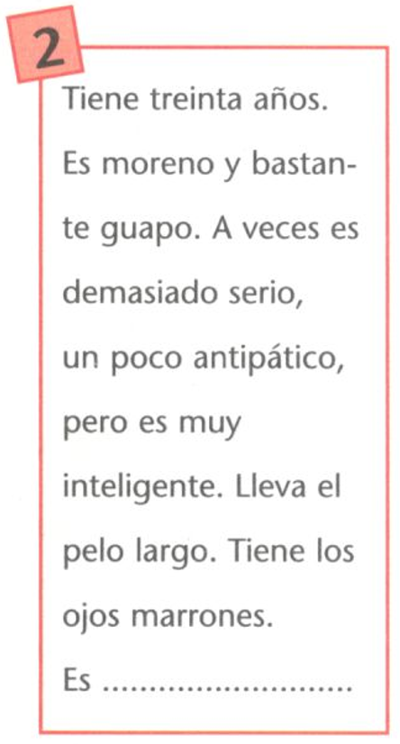
Doña Teresa y sus nietos
Es muy mayor. Tiene el pelo corto. Es baja y tiene los ojos negros.
Tiene el pelo corto. Es muy delgado. Lleva barba, bigote y sombrero.
Es moreno y guapo. Lleva el pelo largo. Tiene los ojos marrones.
Es morena. Tiene el pelo rizado. Es delgada. Lleva gafas.

Slide 20
mayor
barba
moreno
gafas
Es
bajo
Lleva
delgado
bigote
el pelo
los ojos
Tiene

Slide 21
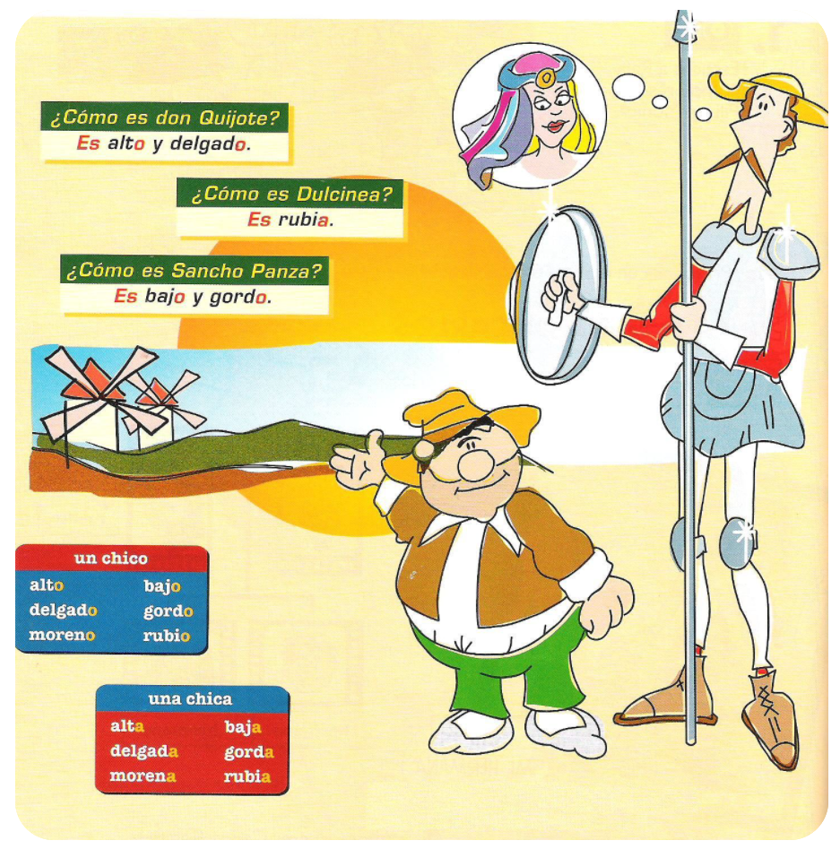


Slide 22
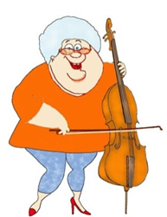
性格特点
A: ¿Cómo es tu abuela?
B:Es muy inteligente. Es simpática también, muy alegre y sociable.

Slide 23
alegre pesimista educado/a triste antipático/a simpático/a sociable
maleducado/a optimista tímido/a
积极意义的形容词 | 消极意义的形容词 | 中性的形容词

Slide 24
积极意义的形容词 | 消极意义的形容词 | 中性的形容词
alegre (开朗的) educado/a （有教养的） simpático/a (和蔼的，可亲的) optimista (乐观的) | triste (忧郁的) maleducado/a (没有教养的) antipático/a (使人反感的) pesimista (悲观的) | tímida (腼腆的) sociable (好交际的)

Slide 25
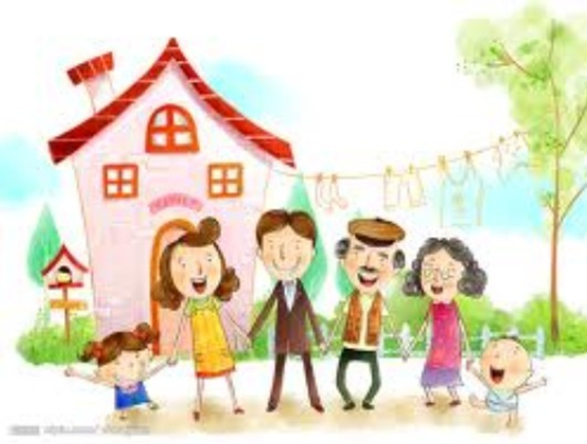
¿Cómo es tu familia?

Slide 26
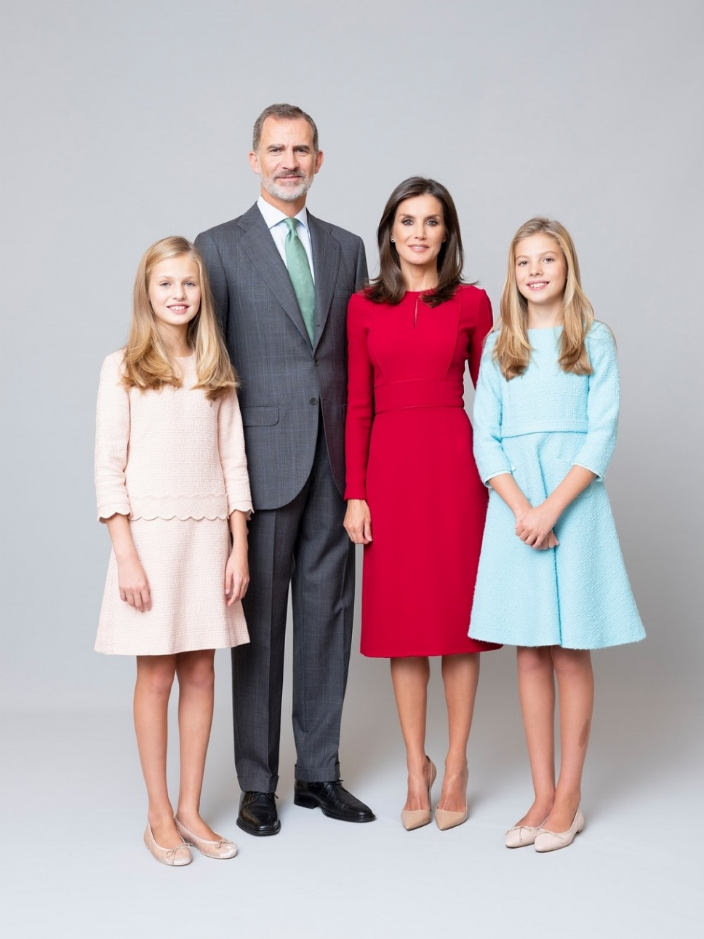
La Familia Real de España
西班牙皇室
El Rey Don Felipe VI
La Reina Doña Letizia
La Princesa de Asturias
Doña Leonor (2005-)
La Infanta Doña Sofía (2007-)

Slide 27
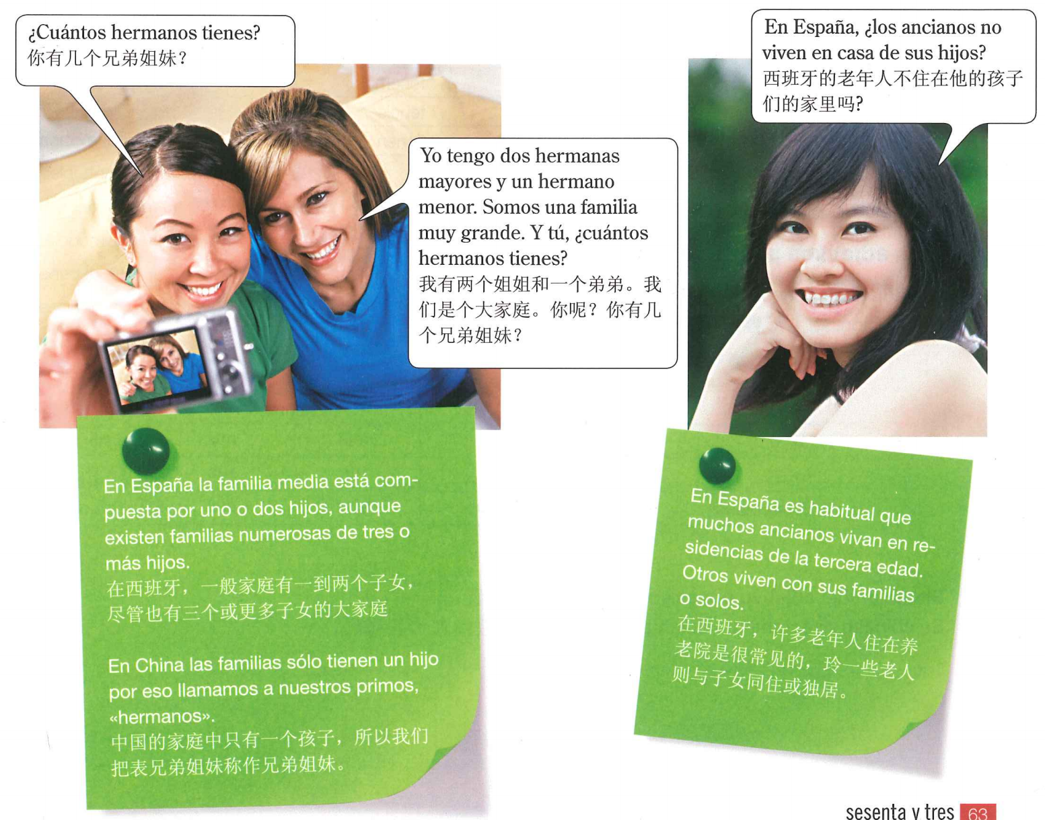
在西班牙，老年人住在养老院是很常见的，另一些老人则与子女同住或独居。

Slide 28
Lección 11
第十一课
1
第三单元单词
2
课文
3
视频

